Slide 1


Slide 2
?

Slide 3
РЕМОНТ КАБИНЕТА
учитель: Климченко О.В.

Slide 4

МАЛЯР -ШТУКАТУР
.

Slide 5
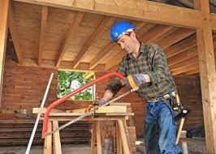
ПЛОТНИК
.

Slide 6
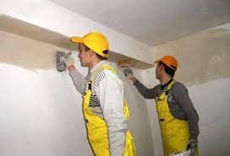
ОТДЕЛОЧНИК
.

Slide 7

ДИЗАЙНЕР ИНТЕРЬЕРОВ
.

Slide 8
Какие формулы и знания нам потребуются?

Slide 9
Нам потребуется покрасить стену. Какие измерения нужны?

Slide 10
Как узнать площадь стены?
А если стена квадратная?

Slide 11
Нужно заменить плинтуса. Какие измерения потребуются?

Slide 12
Как называется сумма длин всех сторон прямоугольника?

Slide 13
Как найти периметр квадрата?

Slide 14
Как найти периметр квадрата?
А) Найдите периметр прямоугольника со сторонами 6 см и 8 см. | 1) 4 дм
Б) Найдите площадь квадрата со стороной 9 м. | 2) 9 м²
В) Найдите площадь прямоугольника со сторонами 6 м и 8 см. | 3) 81 м²
Г) Площадь прямоугольника 56 дм². Найдите ширину этого прямоугольника, если его длина 14 дм. | 4) 28 см
Д) Периметр квадратной песочницы 12 м. Найдите площадь этой песочницы | 5) 48 см²
Е) Сумма двух сторон квадрата 16 дм. Найдите площадь квадрата. | 6) 64 дм²

Slide 15
А | Б | В | Г | Д | Е
4 | 3 | 5 | 1 | 2 | 6

Slide 16
С понятиями цена, количество, стоимость мы с вами сталкиваемся ежедневно совершая покупки. Вспомните эти понятия и формулы, заполнив пропуски в тексте.

Slide 17
Цена (Ц) – это количество денег, которое нужно заплатить за 1 предмет (1 кг), то есть за единицу товара.

Slide 18
Количество (К) – это число которое показывает сколько куплено единиц товара.

Slide 19
Стоимость (С) – это количество денег затраченных на всю покупку.

Slide 20
Правило 1
Чтобы найти стоимость нужно цену умножить на количество:
С = Ц · К

Slide 21
Правило 2
Чтобы найти количество, нужно стоимость разделить на цену:
К = С : Ц

Slide 22
Правило 3
Чтобы найти цену, нужно стоимость разделить на количество:
Ц = С : К

Slide 23
Рассчитать, в какую сумму обойдется школе ремонт. Нам необходимо рассчитать стоимость и количество разных материалов, общую сумму затрат и подобрать самый выгодный вариант.

Slide 24
Наименование товара | Место покупки | Цена (руб) | Количество упаковок | Стоимость (руб)
Линолеум
Клей
Краска
Побелка
Итого

Slide 25
Спасибо
за внимание !

